Slide 1
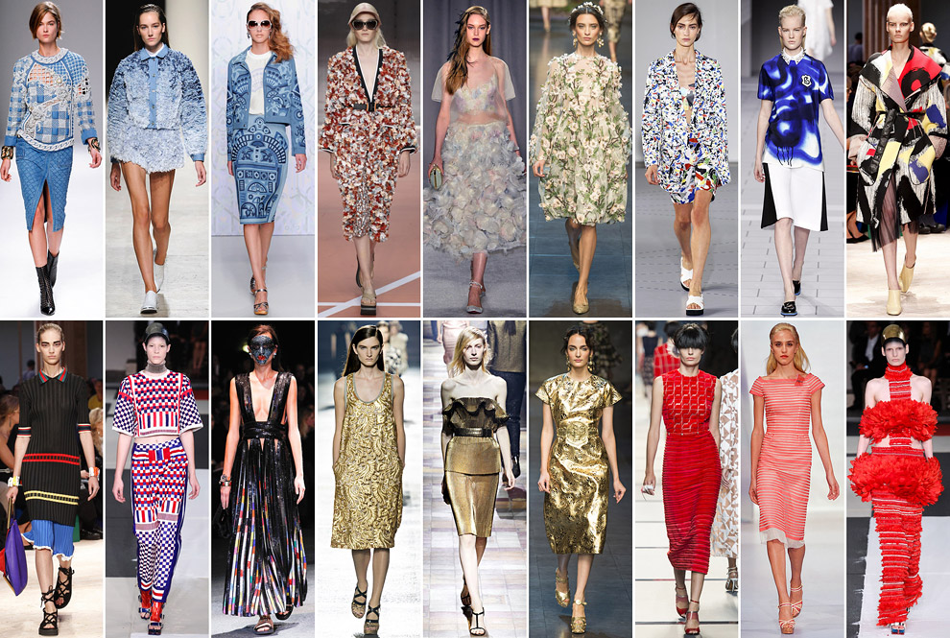
Коллекция весна-лето 2014

Slide 2
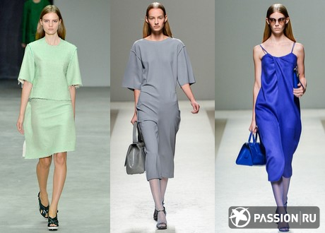
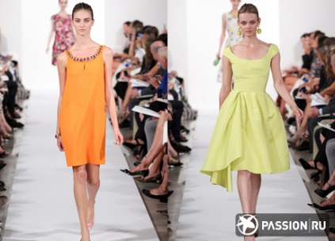
Главные цвета сезона: ярко-синий оттенок и спокойный голубой. Актуальны оттенки фиолетового, оранжевый, желтый оттенок фрезии, оттенок красного стручкового перца, песочный, мягкий оттенок серого и зеленый.

Slide 3
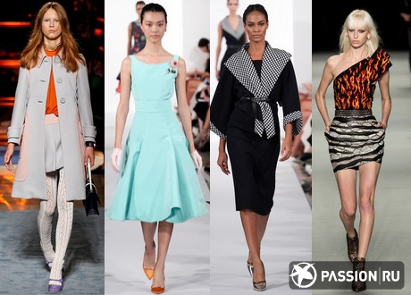
Когда в моду опять входит что нибудь давным давно вышедшее из моды, мы начинаем догадываться, до чего же очаровательны были наши бабушки.
Зигмунд Графф

Slide 4
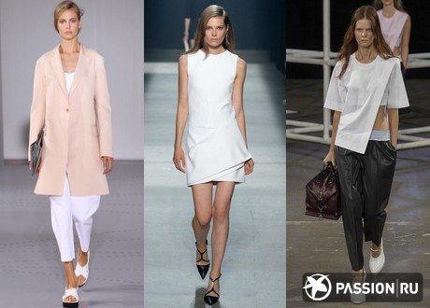
Спокойная цветовая гамма, сдержанный крой, архитектурная драпировка ткани.

Slide 5
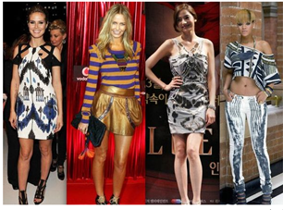
Актуальны цвета и орнаменты, повторяющиеся в национальной одежде африканских племен. Это лазурные, серо-зеленые оттенки, изображения африканских животных и растений.
Такая одежда как нельзя лучше подходит для лета, для отпуска, для пляжной вечеринки.

Slide 6
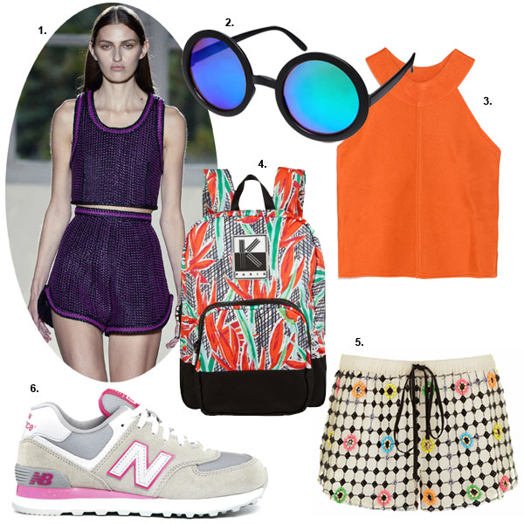
Среди хитов сезона весна-лето 2014 – яркий рюкзак, стильные кроссовки, укороченные спортивный топ и круглые очки, похожие на плавательные.

Slide 7
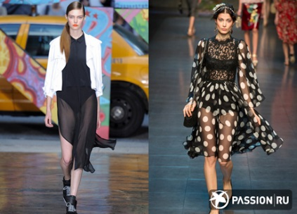
Платья из полупрозрачного шифона, кружева или макраме

Slide 8
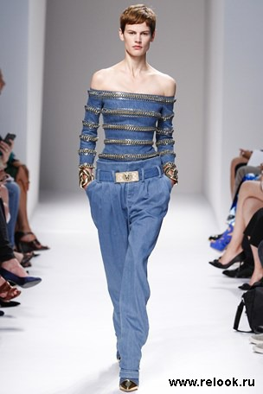
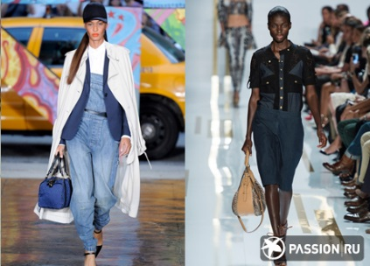
Деним

Slide 9
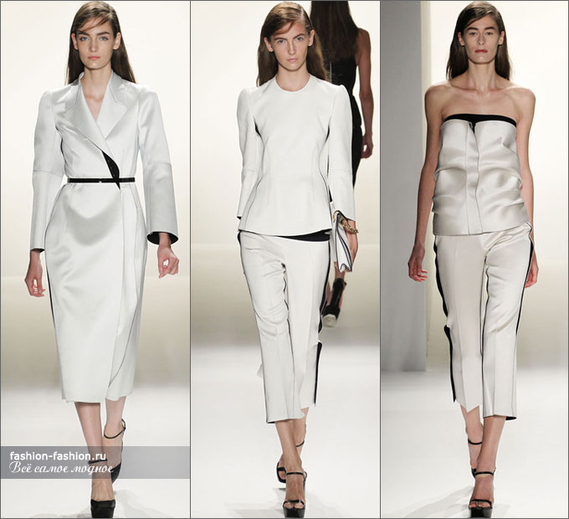
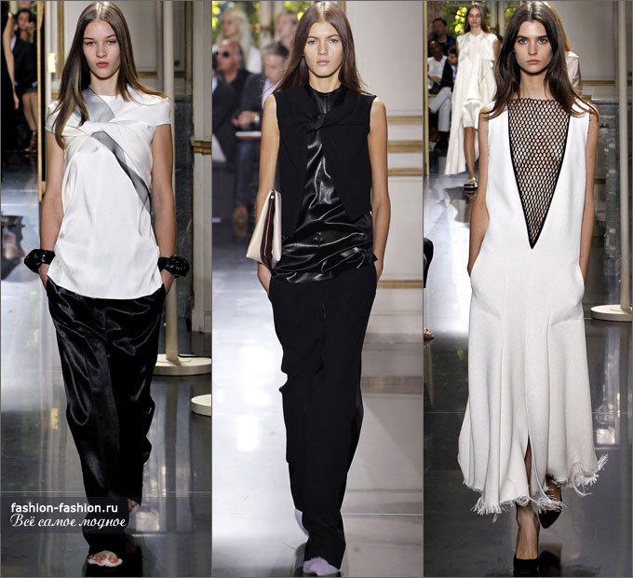

Slide 10
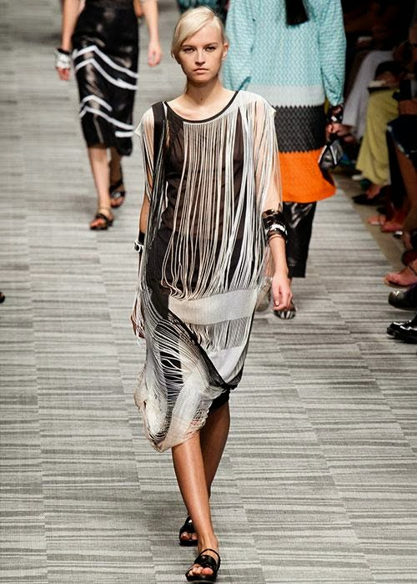
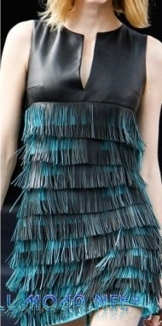
В новом сезоне дизайнеры предлагают выбрать один из двух вариантов — длинную бахрому, напоминающую шкуру длинношерстных животных и стриженную. Второй вариант выглядит довольно мило даже на откровенно летних платьях.

Slide 11
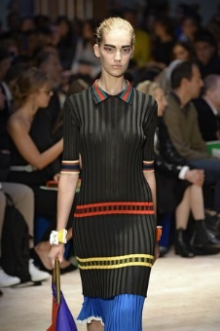
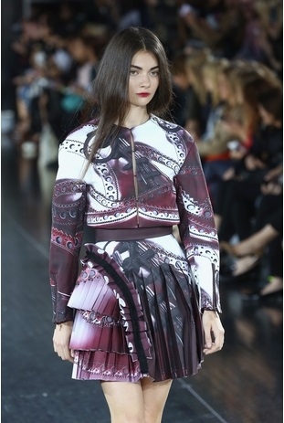
Плиссированные юбки и платья явно станут одним из главных модных хитов предстоящего весенне-летнего сезона.

Slide 12
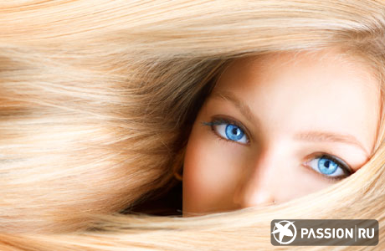
Модные цвета волос этого сезона

Slide 13
Натуральные оттенки, легкая и воздушная укладка –
хит этого сезона.

Slide 14
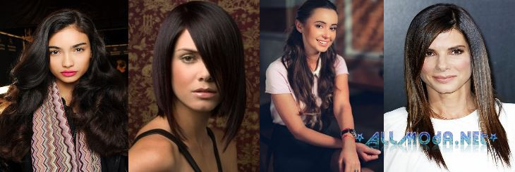
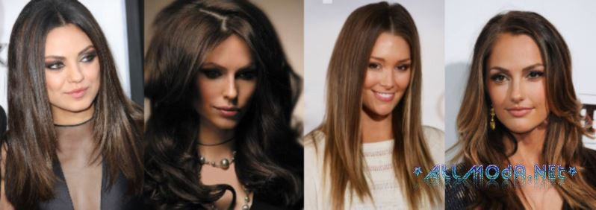
Модные темные волосы:
теплые оттенки каштанового,
шоколадного и
темно-русого.

Slide 15
Благородный черный цвет всегда можно подчеркнуть блеском и красивой укладкой. Но если хочется чего-то более яркого, выберите черный цвет со стальным оттенком.

Slide 16
Модные светлые волосы

Slide 17
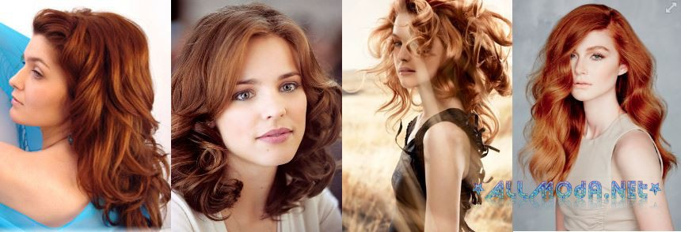
Модные рыжие волосы

Slide 18
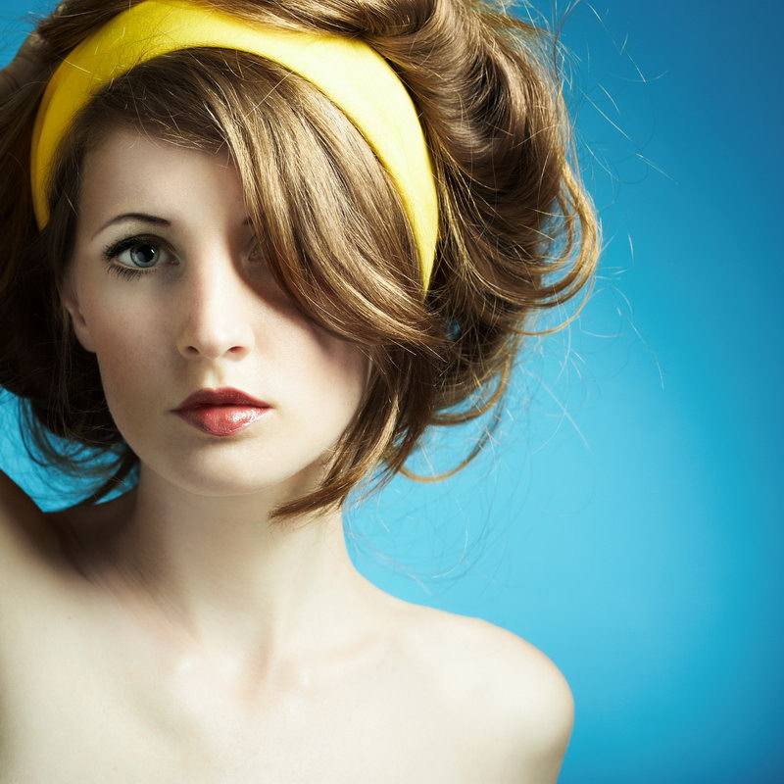
Тенденции модных причесок 2014 года

Slide 19
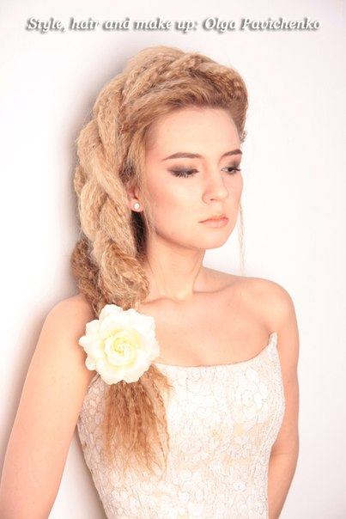
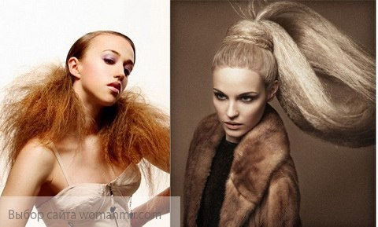
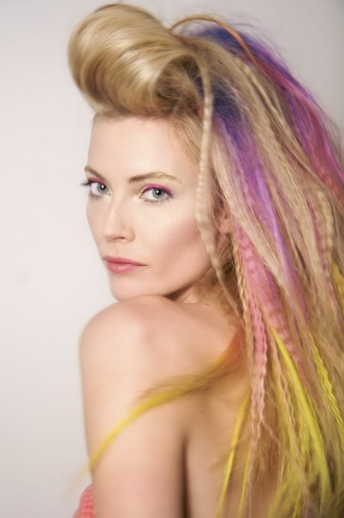
Актуальные прически с элементами гофрированных прядей

Slide 20
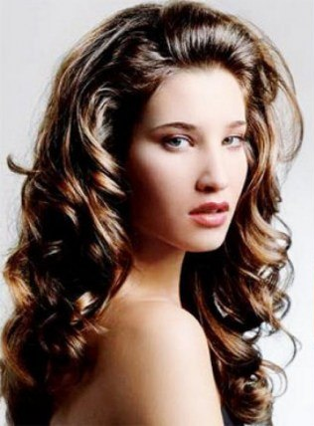
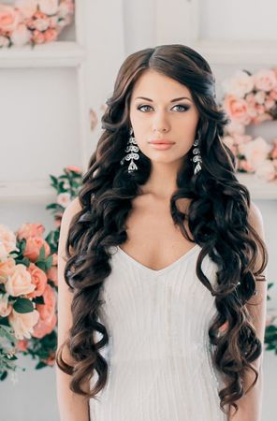
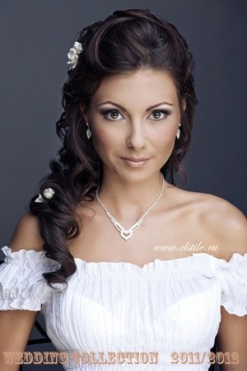
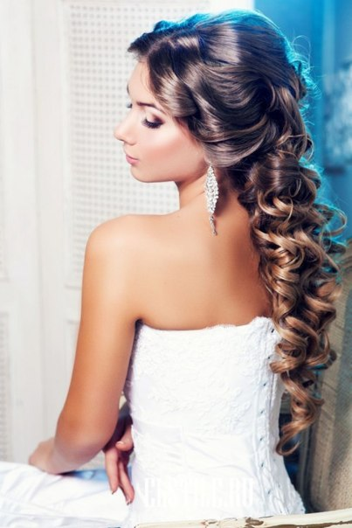
Крупные локоны

Slide 21
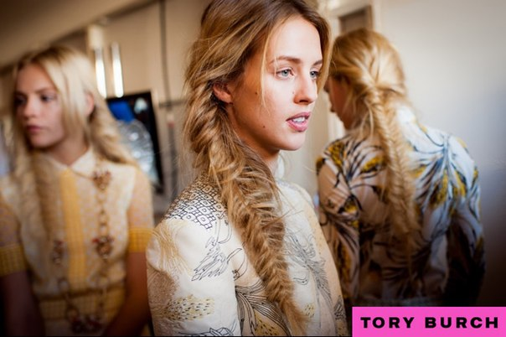
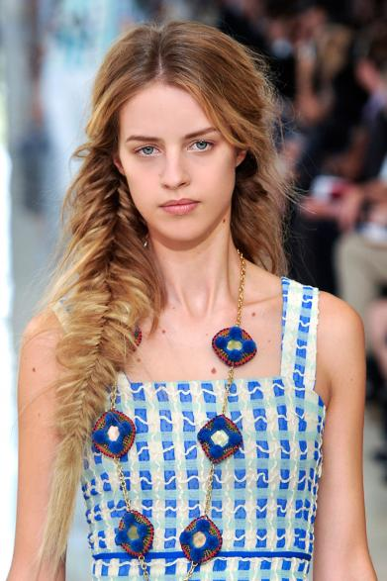
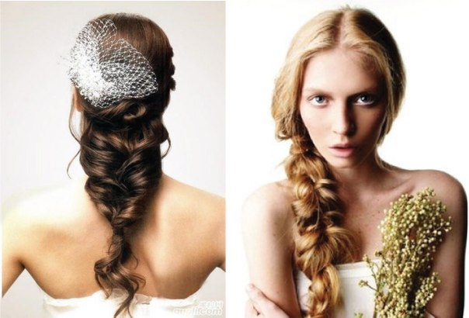
Ультрамодные прически с плетением

Slide 22
Можно много говорить о новинках в парикмахерском деле. Но одно можно сказать с точностью, что прическа была и будет своеобразным паспортом человека.

